Slide 1
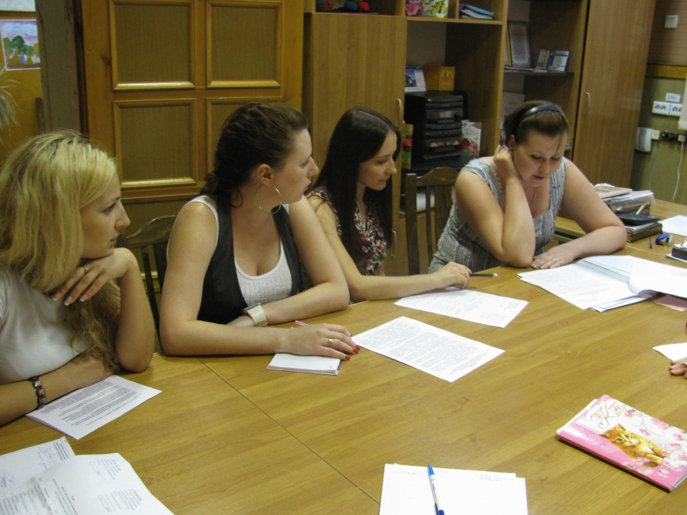
«Методика деятельности «Психолого-медико-педагогического консилиума в дошкольном образовательном учреждении»
Н.Н. Журавлева ,
МКДУ «Психолого-медико-педагогическая комиссия»города Соликамска

Slide 2
В городе Соликамске с целью учёта детей с ограниченными возможностями здоровья, детей- инвалидов наработан единый общегородской информационный банк.
В 2013-2014 учебном году зарегистрировано 1248 детей с ограниченными возможностями здоровья, в том числе 534 ребёнка дошкольного возраста.

Slide 3
В городе Соликамске ведущая роль в решении вопросов диагностики и консультирования самых разнообразных отклонений в развитии у детей отводится психолого-медико-педагогической комиссии, которая в Соликамске функционирует с 1991 года на основании следующих нормативных документов:
закона Российской Федерации « Об образовании» от 29 декабря 2012 года № 273-ФЗ;
положения о психолого-медико-педагогичекой комиссии, утверждённого приказом Министерства образования и науки России от 20 сентября 2013 года № 1082;

Slide 4
типового положения об образовательном учреждении для детей, нуждающихся в психолого-педагогической и медико-социальной помощи;
инструктивных писем Министерства образования РФ по вопросам организации деятельности психолого-медико-педагогических комиссий (ПМПК) в системе образования Российской Федерации;
инструкций по приему детей в специальные учреждения;
других законодательных актов РФ и Пермского края;
приказов и распоряжений органов управления образованием;
устава учреждения.
инструкций по приему детей в специальные учреждения;
других законодательных актов РФ и Пермского края;
приказов и распоряжений органов управления образованием;
устава учреждения.

Slide 5
В течение 2013-2014 учебного года ПМПК в ходе различных диагностических процедур принято и обследовано 5280 детей дошкольного и школьного возраста, из них 4852 ребенка дошкольного возраста, 428 детей школьного возраста. В ходе комплексного ( заключительного) этапа
диагностики принято 670 человек, из них неорганизованных детей принято 37 человека, 39 детей-инвалидов: 52 ребенка –инвалида.
В рамках ранней диагностики 807 человек, в рамках скринингового обследования с помощью методик МЭДИС и Е.А. Екжановой - 1967 человек.
В рамках массовой логопедической диагностики обследовано 3787человек, из них детей дошкольного возраста - 2626, детей школьного возраста 1161человек.
Детей дошкольного возраста с ОНР выявлено 333 человека, со сложными неврологическими нарушениями -108 человек.
По статусу детей, прошедших обследование, большее количество составляют дошкольники от 4 до 7 лет и школьники до 12 лет, что является положительным в направленности ранней диагностики и сензитивного периода развития детей.

Slide 6
Результаты дифференциально-диагностического обследования
Год | Кол-во принятых детей |  | Маршрут обучения
 |  | V вид | с(к)к VII вида | с(к)к VIII вида | СОШОТ | дети-инвалиды | «Особый ребенок» | Устройство в дом-интернат для психохроников | Переход на традиционное обучение
2010-2011 уч.г. | 342 | 37 | 169 | 44 | 37 | 42 | 12 | 0 | 9
2011-2012 уч.г. | 424 | 45 | 211 | 40 | 54 | 57 | 5 | 5 | 9
2012-2013 уч.г. | 659 | 119 | 218 | 50 | 29 | 58 | 8 | 0 | 8
2013-2014 уч.г. | 674 | 131 | 197 | 44 | 34 | 52 | 15 | 1 | 7

Slide 7
В 2013-2014 учебном году в сравнении с 2012 -2013 учебным годом снизилось несколько количество принятых детей-инвалидов и неуспевающих первоклассников, увеличилось количество принятых и направленных подростков с девиантным ( общественно- опасным) поведением и детей 4-х специальных( коррекционных) классов YII вида, детей – инвалидов дошкольного возраста с умеренной умственной отсталостью, в связи с открытием специализированных дошкольных групп для данной категории детей.

Slide 8
Это определяется, прежде всего, тем, что в неё входят дети с различными нарушениями развития:
Дети с нарушениями слуха;
С нарушениями зрения;
С нарушениями речи.
С нарушениями опорно-двигательного аппарата.
С нарушениями интеллекта.
С выраженными расстройствами эмоционально- волевой сферы, включая РДА;
С задержкой психического развития.
С комплексными множественными нарушениями (речь идёт о детях, которые до недавнего времени считались « необучаемыми» и не « воспринимались» существующей системой образования).

Slide 9
Этому способствует целый ряд причин эндогенного
(внутреннего) и экзогенного (внешнего) происхождения:
генетические отклонения;
отягощённая наследственность;
физические и психические травмы;
соматические и инфекционные заболевания;
дестабилизация общества и отдельных семей;
отсутствие в ряде случаев нормальных экологических, экономических и гигиенических условий для будущих матерей и детей, недостатки школьного и семейного воспитания и др.

Slide 10
ПМПконсилиум – это главный, координирующий орган по организации индивидуальной дифференцированной помощи детям с ограниченными возможностями здоровья и детям – инвалидам.
Деятельность консилиума регламентируется:
Письмом Министерства образования РФ «О психолого-медико-педагогическом консилиуме (ПМПк) образовательного учреждения» № 27/90-6 от 27.03.2000 г.
Положением о ПМП консилиуме образовательного учреждения.
Приказом образовательного учреждения о создании ПМПк.
Договором между ОУ и родителями

Slide 11
Цели и задачи ПМПк
Основная цель ПМПк обеспечение в дошкольном образовательном учреждении диагностико-коррекционного психолого-медико-педагогического сопровождения детей и создание условий для их обучения и воспитания.
Задачи
- своевременное выявление и всестороннее комплексное обследование детей, испытывающих трудности в освоении программы дошкольного образовательного учреждения;
- определение потенциальных возможностей ребёнка для оказания ему целенаправленной коррекционной помощи в условиях данного дошкольного образовательного учреждения, либо направление его на психолого-медико-педагогическую комиссию для решения вопроса об оптимальном педагогическом маршруте;
- разработка программ индивидуального развития детей;
- отслеживание динамики развития в начале, в середине и в конце учебного года для уточнения образовательного маршрута, внесение соответствующих корректив);
- консультативная работа с родителями (законными представителями) детей.

Slide 12
Организация деятельности ПМПконсилиума дошкольного образовательного учреждения
Наличие узких специалистов
Приказ заведующего МДОУ о создании ПМПк
Начало деятельности

Slide 13
Организация деятельности ПМПконсилиума дошкольного образовательного учреждения
Инициатива родителей
(законных представителей)
Инициатива педагогов, узких специалистов
(с согласия родителей)
Заседание ПМПконсилиума

Slide 14
Обследование ребенка проводится каждым специалистом Консилиума индивидуально с учетом возрастной психофизической нагрузки на ребенка.

Slide 15
В рамках деятельности Консилиума ведётся следующая документация :
-журнал записи и учёта детей, прошедших обследование специалистов консилиума;
-журнал регистрации заключений и рекомендаций специалистов и коллегиального заключения и рекомендаций ПМПк;
список специалистов Консилиума и специалистов, привлечённых на договорной основе, расписание их работы, включая расписание
индивидуальных и групповых занятий;
- журнал регистрации архива Консилиума;
- журнал регистрации архива Консилиума.

Slide 16
В рамках деятельности Консилиума ведётся следующая документация :
карта (папка) развития воспитанника
педагогическое представление
психологическое, логопедическое, социальное (представление социального педагога), медицинское представление;
коллегиальное заключение;
листы коррекционной работы специалистов ( вкладываются в Карту развития ребёнка.
дневник динамического наблюдения с фиксацией времени и условий возникновения проблемы, мер, предпринятых до обращения в Консилиум;
6. график плановых заседаний ПМП консилиума,
7.План работы ПМПконсилиума.

Slide 17
Данные по специальной коррекционной работе, проводимой специалистами: дефектологами, логопедами, психологами,- вносятся в Дневник наблюдения конце 1-го полугодия учебного года и в конце учебного года. На детей направленных в логопедические группы с динамическим наблюдением, 1 раз в квартал в Дневнике отражается динамика развития и обучения.
В конце 1-го полугодия учебного года заполняется «Лист отслеживания динамики развития и обучения» и передаётся в ПМПК.

Slide 18
Дети, имеющие отрицательную динамику развития и обучения, направляются во 2- ом полугодии учебного года в ПМПК с целью подбора образовательного маршрута в соответствии с их психофизическими особенностями и возможностями.
Карта развития ребенка подписывается председателем и всеми членами ПМПк, хранится у председателя Консилиума и выдается только специалистам ПМПк в случае направления ребенка на муниципальную ПМПК В том случае, когда «Карта развития ребенка со всеми представлениями и коллегиальными заключениями Консилиума передаётся в ПМПК, в журнале учёта детей, прошедших обследование делается соответствующая запись.

Slide 19
В марте Консилиум обсуждает результаты обучения и воспитания детей, взятых на динамическое наблюдение, детей подготовительных групп, имеющих проблемы в развитии и обучении, детей логопедических групп, детей, не достигших на 1 сентября 6.6 лет, с целью готовности их к школьному обучению, детей, которым необходимо обучение и воспитание в условиях логопедических групп

Slide 20
Плановый ПМПк
Внеплановый ПМПк
Определение путей психолого-медико- педагогического сопровождения детей с ОВЗ, детей-инвалидов;
Выработка согласованных решений по определению образовательного маршрута.
Динамическая оценка состояния ребенка и коррекция ранее намеченной программы.
Внеплановые Консилиумы собираются по запросам специалистов (в первую очередь воспитателей групп, специалистов ведущих с ребенком коррекционную работу, медицинских работников). Поводом для внепланового Консилиума являются выяснение или возникновение новых обстоятельств, влияющих на обучение и развитие ребёнка, отрицательная динамика его обучения,

Slide 21
Для каждого ребенка, в соответствии с выявленными его проблемами назначается специалист-куратор (ведущий специалист).
Ведущим специалистом назначается, в первую очередь, воспитатель группы. Может быть назначен любой другой специалист, проводящий коррекционную работу т.е с ребенком могут работать сразу несколько специалистов:
Психолог - проводит поведенческую, эмоционально-личностную коррекцию, интеллектуальную.
Логопед – проводит коррекцию устной и письменной речи.
.
Дефектолог – проводит коррекцию мыслительной деятельности и восполняет пробелы в знаниях, отрабатывает алгоритм учебной деятельности через единство требований семьи и ДОУ.
Медицинский работник – осуществляет медицинское сопровождение (отслеживает вопросы здоровья и лечение у детского врача-психиатра, невропатолога).

Slide 22
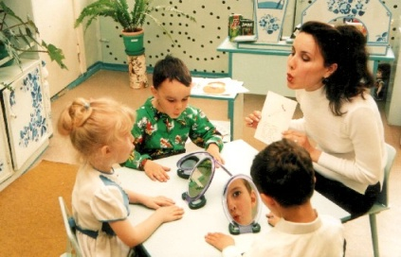
Специалисты, работая с ребенком 3-6 месяцев, отслеживают динамику развития и обучения ребенка с занесением полученных результатов в дневник наблюдения.
При отсутствии положительной динамики ребенка ведущий специалист вновь обращается на консилиум.
Обсуждение ребенка на консилиуме планируется не позднее 10 дней до даты проведения консилиума.
Специалисты, ведущие непосредственную работу с ребенком, обязаны не позднее, чем за 3 дня до проведения консилиума представить председателю представления обязательно с отражением динамики развития ребенка за период, прошедший с момента последнего консилиума.

Slide 23
На промежуточном консилиуме обсуждается динамика развития наиболее сложных детей, корригируются направления коррекционной работы, решается вопрос об адекватных формах обучения и воспитания ребенка, т.о нарабатывается коллегиальное решение по каждому ребенку. Коллегиальное заключение Консилиума доводится до сведения родителей в доступной для понимания форме. Предложенные рекомендации реализуются только с их согласия.
По итогам года проводится завершающий (плановый) консилиум, где обсуждается выполнение задач учебного года, планируется дальнейшая работа.

Slide 24
В каких случаях возможно направление детей на ПМПК:
1. При возникновении трудностей диагностики, когда требуется углубленное обследование ребенка специалистами ПМПК.
2. В спорных и конфликтных случаях.
3. При отсутствии положительной динамики.
4. По итогам массовых скрининговых диагностик. На углублённое обследование направляются дети, попавшие в группы «риска»и «беда»
5. На снятие клинического диагноза и вывод ребенка из коррекционной программы в общеобразовательную.

Slide 25
Приём детей в ПМПК осуществляется при наличии следующей документации:
- свидетельство о рождении;
- амбулаторной карты развития ребенка (из поликлиники) или выписка из истории развития с заключением о состоянии слуха и зрения, составленной участковым врачом-педиатром, медицинской карты ребенка из ДОУ;
- направления врача-психиатра, где отражается шифр клинического диагноза и динамика развития на фоне лечения;
-карты развития ребенка: копия коллегиального заключения психолого-медико-педагогического консилиума (ПМПк), представления узких специалистов ПМПк (психолог, логопед, социальный педагог, медицинский работник);
-выписки из решения консилиума ДОУ с обоснованием направления ребенка на ПМПК с подписями председателя и других членов ПМПк,(в случае отсутствия в ДОУ консилиума, предоставляется выписка решения педагогического совета);
-педагогической характеристики (по установленной форме) с печатью образовательного учреждения и подписью руководителя, педагога;
- творческих работ ребенка (продуктов творческой деятельности - рисунков, аппликаций)
. Пакет документации предоставляется на ПМПК за 2 дня до приема.

Slide 26
Статистический отчет о деятельности ПМПк.
Отчетная ведомость составляется два раза в год.
Копия отчетной ведомости сдается в вышестоя­щую организацию (ПМПК). Отчет включает:
данные по обеспеченности Консилиума специалистами;
курсовая подготовка специалистов;
количество детей, прошедших консилиум ДОО за отчетный период и направленных на ПМПК;
- основные выявленные проблемы детей;
-основные рекомендации специалистов Консилиума;
-сведения о направлении детей в другие инстанции;
-анализ трудностей, встречающихся в деятельности Консилиума.

Slide 27
Список литературы:
Коррекционно-развивающее обучение – составитель И.Г. Савельева, под общ.ред. В.В. Пустоваловой, 2009г.
Психолого-медико-педагогический консилиум. Организационные основы деятельности. Автор- составитель А.Д. Вильшанская, кандидат педагогических наук. Г. Волгоград
Психолого-медико-педагогический консилиум и коррекционно-развивающая работа в школе: практическое пособие, В.Е. Бейсова, 2008г.

Slide 28
Благодарим за внимание!

